Slide 1
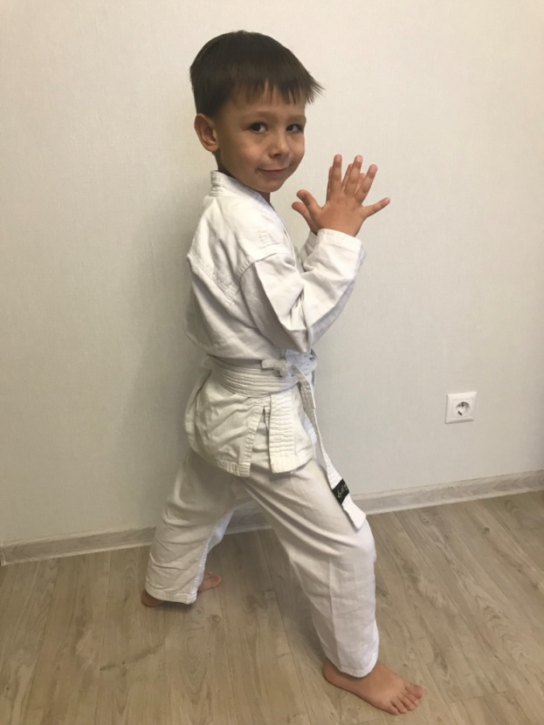
Я – АЙКИДОКА!
ГБОУ 1387 Д/С Эдельвейс
Старшая группа №5 Изумрудный городок
Акимов Даниил
Москва - 2018

Slide 2

Мои родители всегда хотели, чтобы я занимался спортом. Однажды мой папа увидел в соседнем районе Центр занятий боевыми искусствами и предложил мне попробовать. Так в октябре прошлого года я начал заниматься айкидо в Школе развития Айкидо Сергея Бородулина.

Slide 3
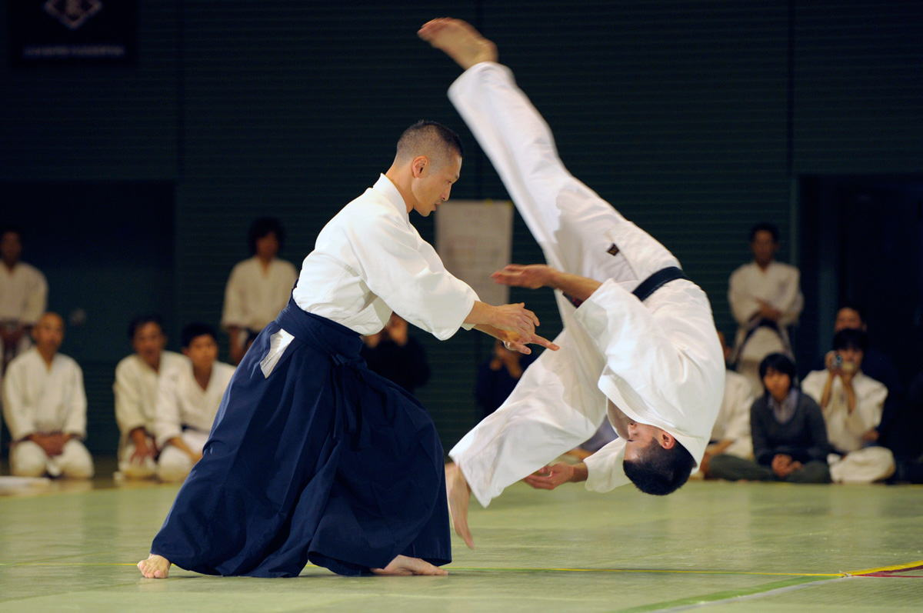
Айкидо – это современное японское боевое искусство

Slide 4

Название состоит из трёх иероглифов, имеющих следующее значение:
Ай — гармония;
Ки — жизненная энергия;
До — дорога.

Slide 5
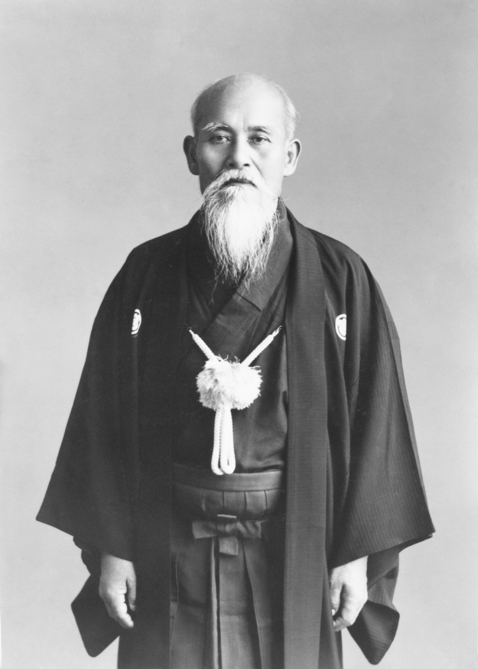
Создатель айкидо – Морихэй Уэсиба (1920)

Slide 6
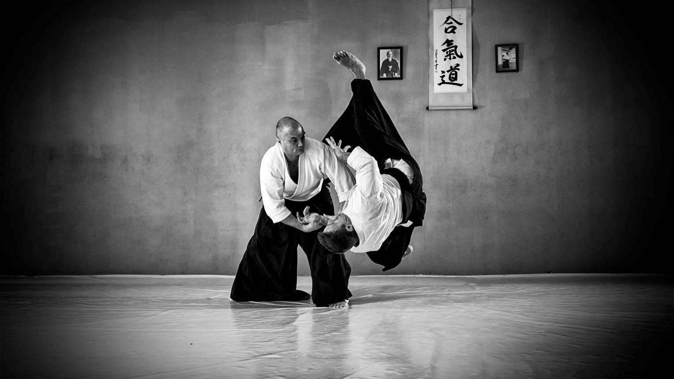
Главный принцип айкидо – направлять энергию противника против него самого

Slide 7
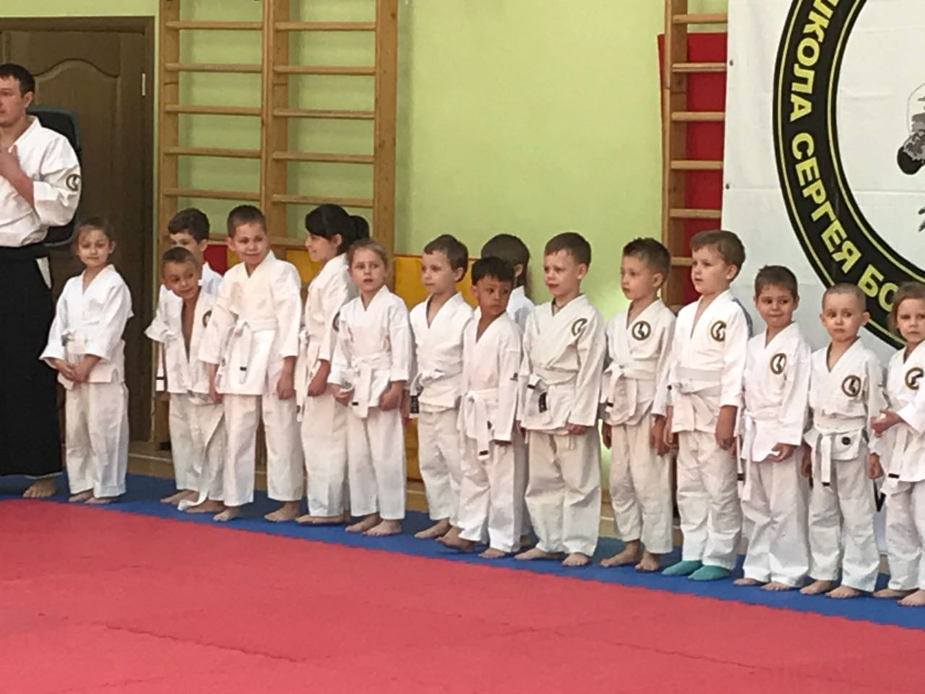
Тех, кто занимается айкидо, называют «айкидока»

Slide 8
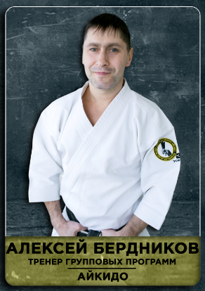
Мой тренер – Бердников Алексей Николаевич
Черный пояс, 6-й дан

Slide 9
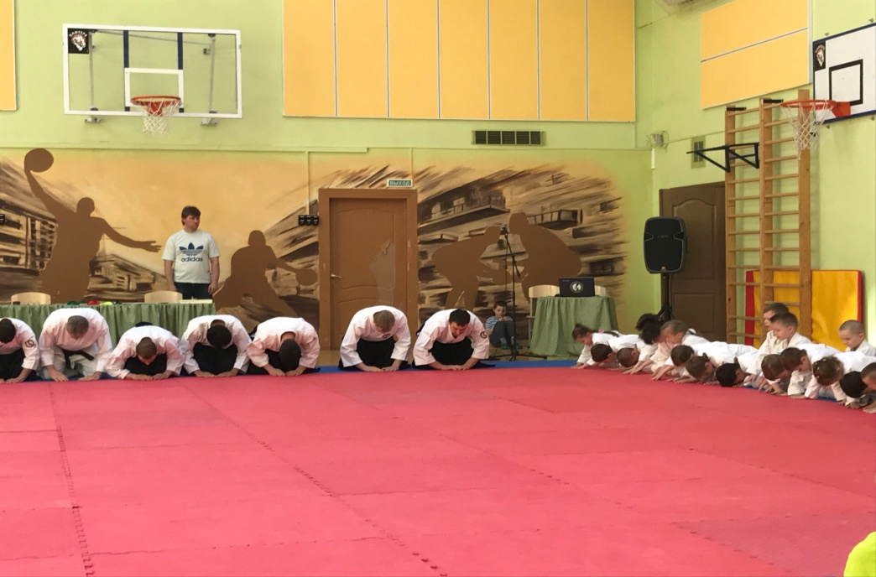
Каждое занятие мы начинаем с приветствия:
Сэнсэй-ни-рэй – приветственный поклон учителю;
Семпай-ни-рэй – приветственный поклон старшему товарищу;
Атагани-рэй – приветственный поклон партнеров друг другу.

Slide 10
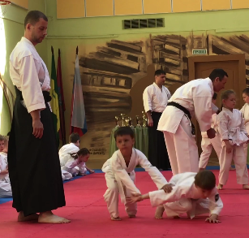
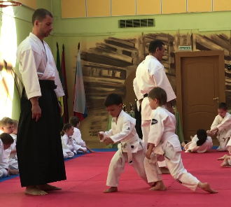
Затем мы делаем разминку и отрабатываем приемы

Slide 11
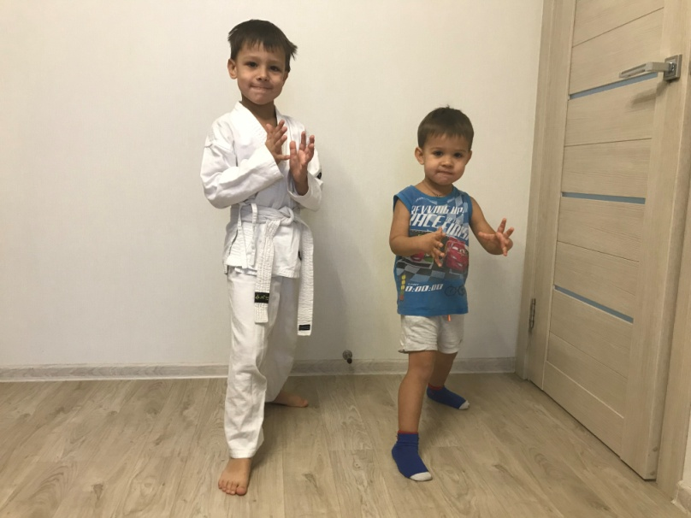
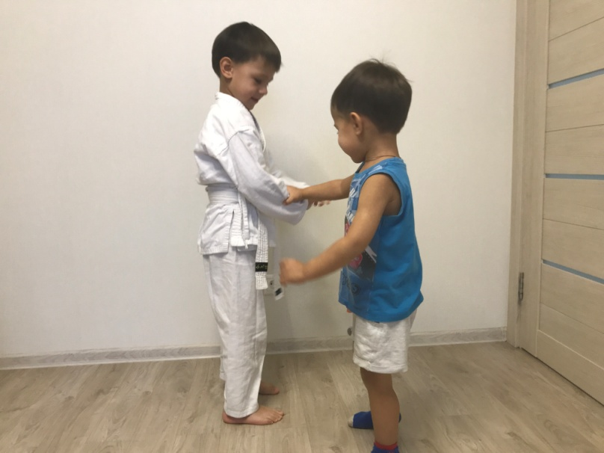
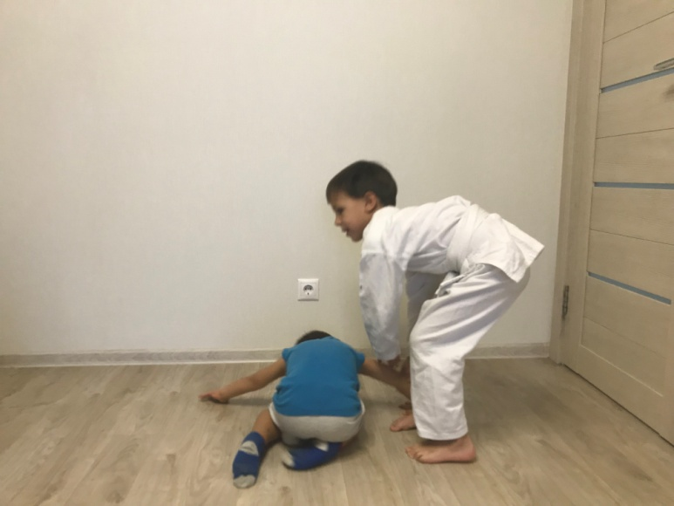
Дома я занимаюсь со своим младшим братом

Slide 12
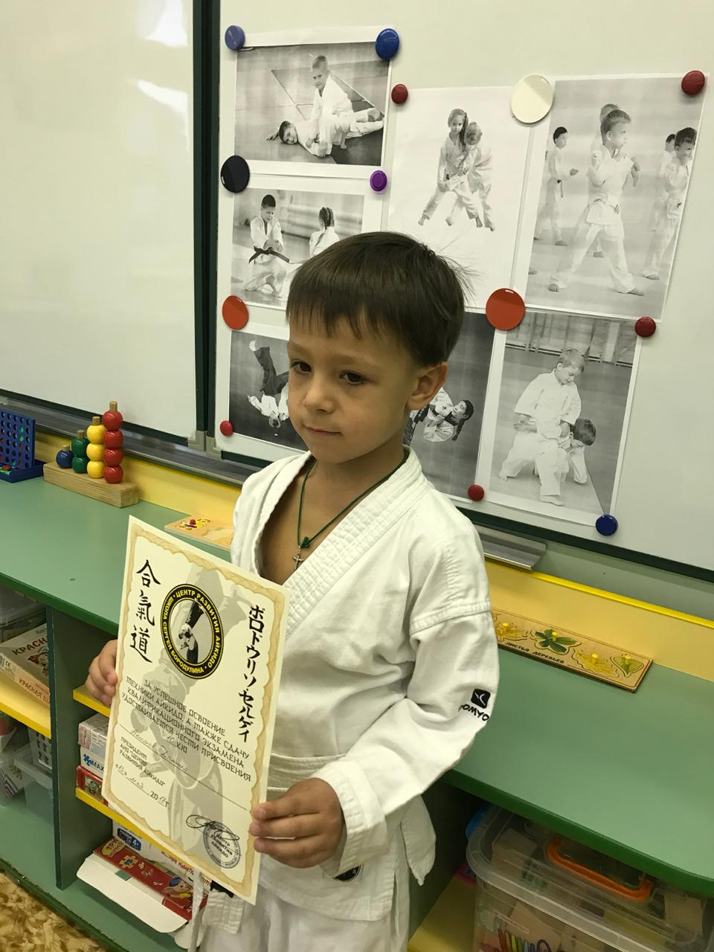
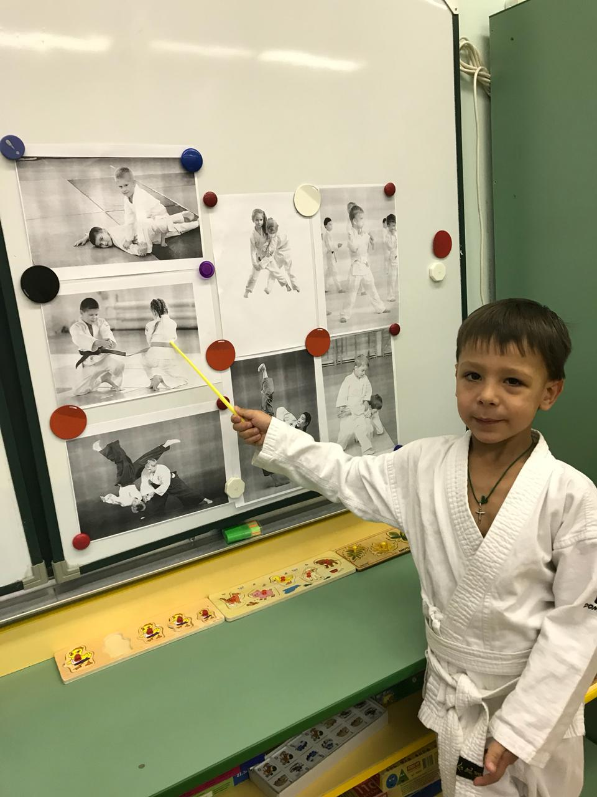
Я рассказал о своем увлечении друзьям в саду

Slide 13
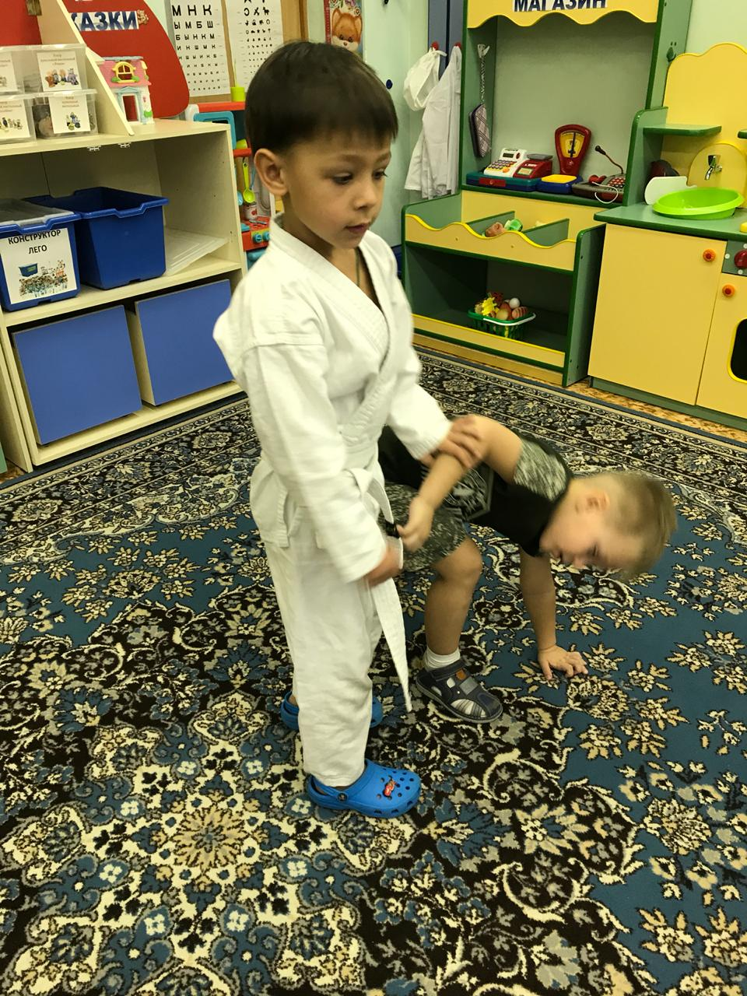
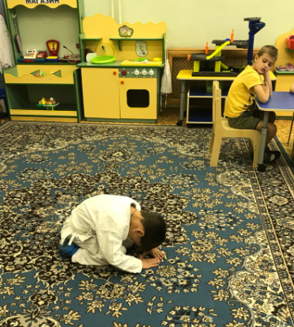
И показал им несколько приемов

Slide 14
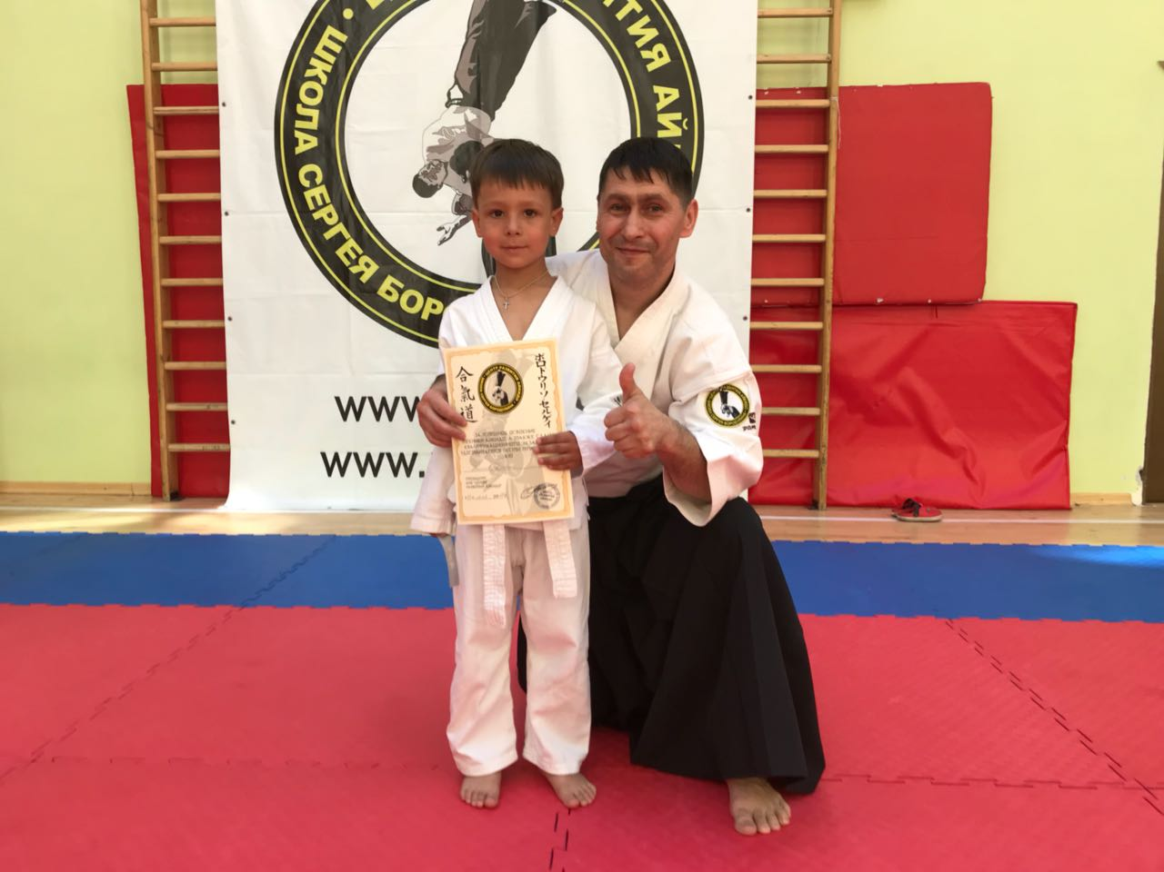
В айкидо есть ученические степени – кю (с 10-ого по 1-ый) и мастерские степени – даны (с 1-ого по 10-ый). В мае я сдал аттестацию на 10-ый кю.

Slide 15
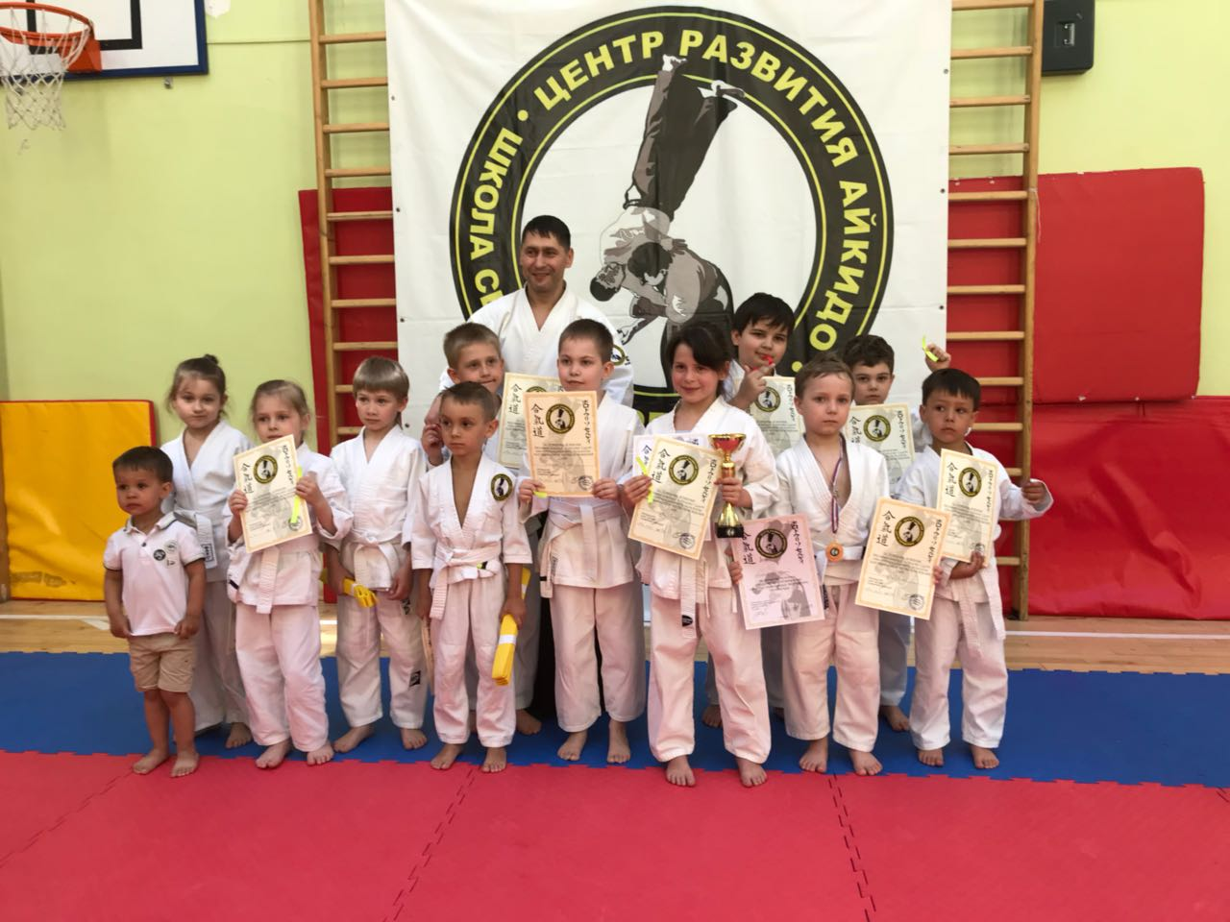
После летних каникул я продолжил заниматься. Моя цель – стать настоящим мастером Айкидо!
Спасибо за внимание!

